Slide 1


2022-23年度 RID2660
地区ロータリー財団委員会
補助金管理セミナー
【 ポリオ根絶 】 ロータリーの最優先項目 ・ポリオとは？ ・ポリオを根絶する理由 ・ポリオ根絶の為にやるべき事
2023年１月２８日（土）
近藤佑介／大阪心斎橋ロータリークラブ

Slide 2

ポリオ根絶
ポリオ根絶は『ロータリーの最優先課題』であり、
『世界中の子ども達へのロータリーの約束』です

Slide 3
ポリオ根絶
ロータリー章典（2019年1月）
40.040.01. 新しいRIプロジェクト
ポリオプラスプログラムが成功裏に終了するまで、いかなる他の組織全体のプロジェクトも検討されない
（2017年1月理事会会合、決定87号）。
2020年11月および12月 国際ロータリー理事会 議事録
私たちの最優先課題としてのポリオ根絶に対するロータリーの約束を再確認し、さらにポリオ根絶がロータリーの唯一の組織のプロジェクトであることを再確認する。

Slide 4

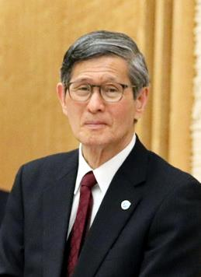
ロータリーとポリオ ～ アフリカ大陸での根絶に至る30年の闘い
1979年 75周年基金よりフィリピン600万人予防接種
1985年 ポリオプラス・プログラム発足
1988年 GPEI立ち上げ(症例125ヶ国35万件以上)
（世界ポリオ根絶推進活動）
1994年 南北アメリカ大陸根絶認定
2000年 西太平洋地域根絶宣言 *WHO西太平洋事務局 尾身 茂氏

Slide 5
ロータリーとポリオ ～ アフリカ大陸での根絶に至る30年の闘い
2012年 インド常在国より除外
2014年 東南アジア地域ポリオフリー宣言
～ 1980年代と比較し 99.9％ 減少
2020年 アフリカ大陸根絶認定
～ 残り２ヶ国のみ（アフガニスタン、パキスタン）

Slide 6
ロータリーとポリオ ～ アフリカ大陸での根絶に至る30年の闘い
「ロータリーから刺激を受け、私もポリオ撲滅に深くかかわろうと決意しました。ロータリーがなければ、今日の世界はなかったでしょうし、今後世界が向かうべき方向も失われていたでしょう」
ビル・ゲイツ

Slide 7
ポリオとは？
ポリオ（急性灰白髄炎）とは？
ウィルス感染によって発症する病気で、その感染性は高く、特に感染
しやすいのは5歳以下の子供である為「小児まひ」とも呼ばれています。
汚染された水、食べ物、排泄物を介して人から人へ感染し、神経系を侵
すことで身体のまひを引き起こし、死に至らしめることもあります。
治療法はありませんが、ワクチンで予防が可能で、他の多くの疾病とは
異なり、根絶が可能です。
日本では1960年に大流行、1980年を最後に症例はありませんが、海
外からポリオウィルスが入る可能性がある為、いまだに乳児へのポリオ
予防接種が行われています。

Slide 8
ポリオとは？
ポリオ根絶のための基礎知識
＊ポリオは人間だけが感染するウイルスによる疾患
＊常在国は2カ国だがワクチン投与は根絶が確認され
るまで世界中で継続される
＊最後の患者が発生して3年間新たな発症がなければ
世界保健機関（WHO)から根絶と認定される
＊現在は安価な生ワクチンを使用しているが、最終的
には高価な不活化ワクチンを使うようになる

Slide 9
ポリオ・プラスとは？
ポリオ・プラスの『プラス』とは？
子供が感染しやすく致死率が高い感染症（はしか・ジフテリア・結核・
百日咳・破傷風）にポリオが加わった（プラスされた）
ポリオ根絶の取り組みにより築かれたインフラやファンドレイジングと
アドボガシーのノウハウ（遺産）を他の疾病対策に生かしていくことも
意味する ⇒ 新型コロナウィルスへの対応と拡大抑止にも活用
『プラス』にはすべての感染症根絶の願いが込められています

Slide 10
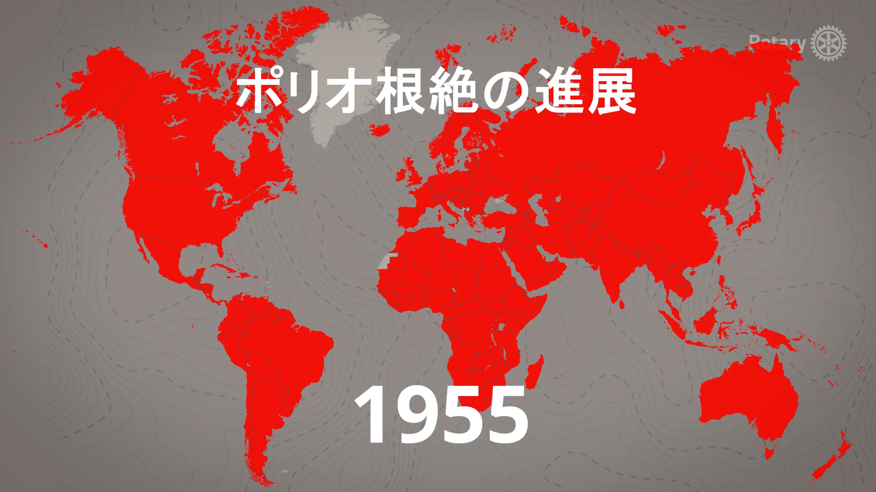

Slide 11
ポリオ現状

Slide 12
ポリオを根絶する理由
ポリオ根絶はロータリーの最優先項目です
〈ポリオを根絶する5つの理由〉
Ⅰ．人々の生活の向上
Ⅱ．未来への投資
Ⅲ．子どもの健康を向上
Ⅳ．医療費の削減
Ⅴ．歴史をつくる

Slide 13
ポリオを根絶する理由
Ⅰ．人々の生活の向上
根絶活動のおかげで、身体まひにならずにすんだ人の数は
1900万人、命を落とすことのなかった人の数は150万人に
上ります。

Slide 14
ポリオを根絶する理由
Ⅱ．未来への投資
ポリオが根絶されなければ、今後10年間に、毎年20万人の
子どもが身体まひになる可能性があります。ポリオの根絶は、
すべての子どものためにより健康な世界をつくることです。

Slide 15
ポリオを根絶する理由
Ⅲ．子どもの健康を向上
ポリオ根絶のサーベイランス（監視）や予防接種活動では、
ビタミン欠乏やはしかといったほかの健康問題の検査も行われ
るため、いち早く対応できます。

Slide 16
ポリオを根絶する理由
Ⅳ．医療費の削減
世界的なポリオ根絶活動により、1988年以来すでに、270億
ドルの医療費が節約されています。2050年までに、さらに
140億ドルが節約されると予測されています。

Slide 17
ポリオを根絶する理由
Ⅴ．歴史をつくる
ポリオが世界から根絶されれば、天然痘に続いて2番目に
根絶される疾病となり、歴史上で最も偉大な公共保健での
達成の一つとなります。

Slide 18
ポリオ根絶のためにやるべきこと
ポリオ根絶のためにやるべきこと
Ⅰ．認識の向上
Ⅱ．情報を発信
Ⅲ．イベントを実施
Ⅳ．政府へのはたらきかけ
Ⅴ．寄付

Slide 19
ポリオ根絶のためにやるべきこと
Ⅰ．認識の向上
行動し、推進力となってクラブと地域社会に参加を
呼びかけてください
※学ぶ：「ポリオってどんな病気？」「なぜ根絶が必要？」

Slide 20
ポリオ根絶のためにやるべきこと
Ⅱ．情報を発信
ソーシャルメディアで情報を発信し、世界が協力することの
大切さを伝えてください
※シェアする：友人や知人、大勢の人に大切さを伝えてください

Slide 21
ポリオ根絶のためにやるべきこと
Ⅲ．イベントを実施
世界ポリオデー（10/24）や可能な時に、イベントや募金を
行ってください
※行動する：寄付・募金活動、チャリティー・啓発イベント等

Slide 22
ポリオ根絶のためにやるべきこと
Ⅳ．政府へのはたらきかけ
ポリオ根絶への支援を行政にはたらきかけてください

Slide 23
ポリオ根絶のためにやるべきこと
Ⅴ．寄付
ポリオ根絶の実現には資金が必要です。
・毎年4億人以上の子どもへのポリオ予防接種
・ウィルスを検知するためのサーベイランス（監視）の向上
・15万人以上の保健従事者の雇用
・交通手段、広報活動費用、研修 etc．
※ロータリーがポリオ根絶のために集める寄付に対し、ビル＆メリン
ダ・ゲイツ財団が2倍額を上乗せします（毎年5000万ドルまで）

Slide 24
最後に・・・
人類と感染症との闘いのためポリオ・プラスプログラムのレガシイを！
ポリオに $50 の寄付をお願いします！
－ ポリオ寄付「ゼロ」クラブを「ゼロ」に！ －

Slide 25
ご清聴ありがとうございました！

